Slide 1
目录
1、当前项目进展
2、版本提测及Bug分析
3、存在问题汇总
4、5月工作计划

Slide 2
当前项目进展

Slide 3
当前项目进展
确保河南项目验收通过
运营平台
2018.08
页面重构前第一轮测试
03.25-04.18
Web功能测试用例编写
05.07-05.10
河南项目测试
05.13-05.26
正式测试Web功能
05.27-05.31
Bug回归
06.03-06.10
平台数据走向用例编写
完成功能测试
安装平台
2019.01
平台V1.0.0
APP V1.0.0
测试
2019.02
APP V1.0.1
测试
04.01-04.02
APP V1.0.2
第一轮测试
04.25-04.28
平台V1.0.1
Web功能测试
04.29-04.30
APP V1.0.2
第二轮测试
组织项目组分析平台性能指标

Slide 4
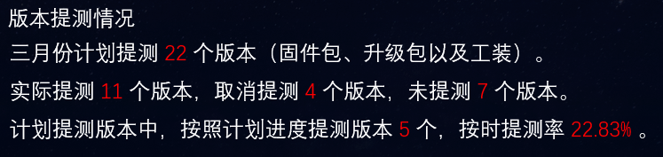
版本提测及Bug分析
版本提测情况
月份 | 计划提测版本数 | 实际提测版本数 | 取消提测版本数 | 未提测版本数 | 按时提测版本数 | 按时提测率 | 无排期计划版本数
四月 | 10 | 4 | 2 | 6 | 0 | 0% | 1

Slide 5
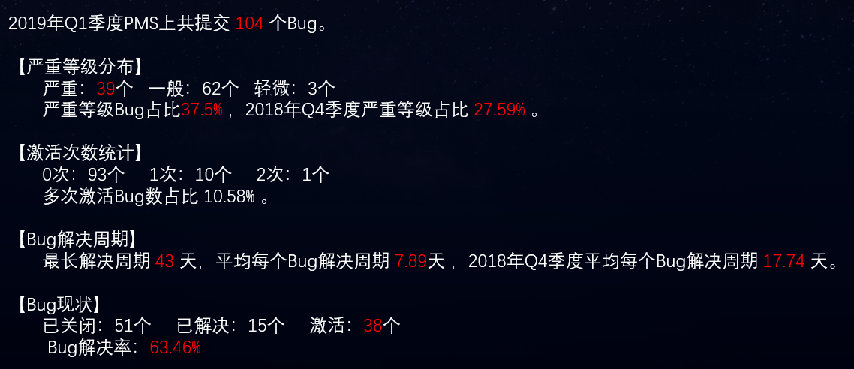
版本提测及Bug分析
Bug情况
月份 | 提交Bug总数 | 严重Bug总数/比例 | 激活状态Bug总数/比例 | Bug平均解决周期 | 多次激活Bug数/比例 | PMS激活Bug总数
四月 | 49 | 20/40.82% | 26/53.06% | 6.52 | 2/4.10% | 78

Slide 6
存在问题汇总
设备端问题：
1、版本排期不合理，延期率非常高；
2、新项目缺少需求，如P200项目、有为项目等；
3、版本控制隐患；
4、测试进度较为落后；
平台端问题：
1、需求与实际开发内容不一致；
2、尽快上线基准版本进行迭代；

Slide 7
5月工作计划
设备端版本计划：
1、版本测试
P023版本：包括项目版本有顺丰、天津公交、通立、苏标分体机、双AHD、中安、有为、河南玖合、河南中集
标红项目为新项目，未测试过
2、P200版本：优必飞出货版本、P200主线开发版本
3、摄像头模组测试
4、算法识别效果测试
平台端版本计划：
1、运营平台
05.07-05.13 优先确保河南项目验收
05.13-05.26 基准版本Web功能测试
05.27-05.31 Web Bug回归测试
项目测试改善：
1、测试文档规范化——测试用例、功能交互流程、开发设计逻辑、算法/模组等测试方法
2、产品大局观梳理
3、测试脚本结构讲解
4、总结版本提测多次的原因

